Slide 1
Catch your mind
Лешукова Екатерина

Slide 2
Идея проекта
Сделать простую по прохождению игру
Не нагружать ее лишними атрибутами
Catch Your Mind – игра, которая поможет убить свободное время

Slide 3
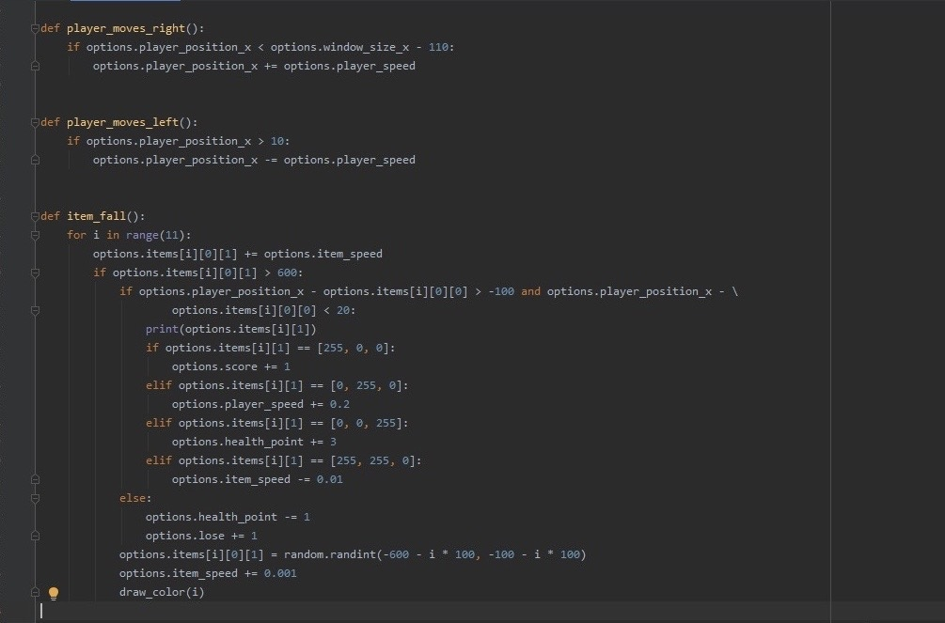
Реализация

Slide 4
Реализация

Slide 5
if options.items[i][0][1] > 600: if options.player_position_x - options.items[i][0][0] > -100 and options.player_position_x - options.items[i][0][0] < 20: print(options.items[i][1]) if options.items[i][1] == [255, 0, 0]: options.score += 1 elif options.items[i][1] == [0, 255, 0]: options.player_speed += 0.2 elif options.items[i][1] == [0, 0, 255]: options.health_point += 3 elif options.items[i][1] == [255, 255, 0]: options.item_speed -= 0.01 else: options.health_point -= 1 options.lose += 1

Slide 6
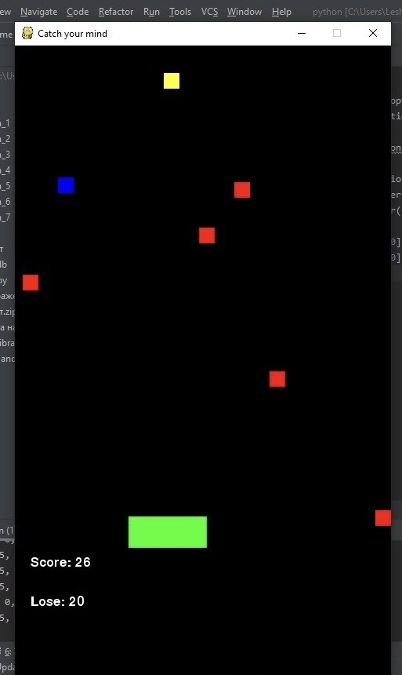
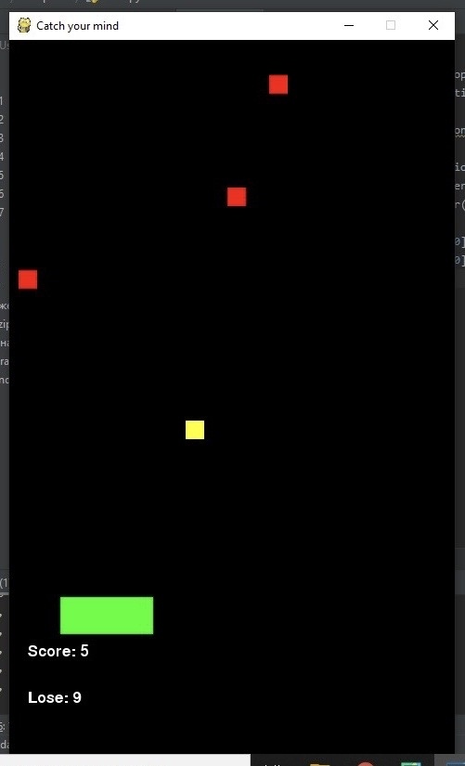
Итог

